Slide 1
Liikuntapalvelualueen koronakatsaus liikuntalautakunnalle
Markus Kalmari
21.4.2020

Slide 2
Palvelujen ja toimintojen sulkeminen
Pe 13.3.20 sisäliikuntapaikat ja uimalaitokset suljettiin sekä kaikki varatut vuorot peruttiin 13.4.20 asti.
  Tiedotetta tarkennettiin 23.3.20: kaikki ulkoliikuntapaikat on myös suljettu, pois luettuna ulkokuntoilulaitteet ja ulkoilureitit.
  Ti 31.3.20 valtioneuvoston päätöksellä kaikki liikuntapaikat pysyvät kiinni 13.5.20 asti.
Ke 18.3.20 Liikuntapalvelukeskuksen asiakaspalvelupiste suljettiin.
Pe 13.3.20 Liikunnallisen elämäntavan yksikön kaikki ohjaustoiminta ja tapahtumat peruttiin. Liikuntaneuvontaa on jatkettu puhelinpalveluna asiakkaille, joiden neuvontaprosessi on kesken.

Slide 3
Kokemuksia ja ajatuksia palvelujen ja toimintojen sulkemisesta
Etä- ja verkkopalvelujen tuottaminen saatiin pystyyn nopealla aikataululla (ks. seuraava dia)
Liikuntapaikkojen käyttäjät sopeutuneet tilanteeseen suhteellisen hyvin.
  Jonkin verran jouduttu puuttumaan käytännössä sekä vastattu kirjallisiin palautteisiin.
  Sisäsalien osalta moni seura perui koko kevään vuoronsa omatoimisesti heti 13.3.
Viestintä ja tiedottaminen on toiminut hyvin
Asiakaspalvelu on pystytty toteuttamaan hyvin sähköpostitse ja puhelimitse.
Toimialan/kaupungin sisäinen toiminta kriisitilanteessa on toiminut hyvin huomioiden tilanteen nopea eteneminen.

Slide 4
Virtuaalipalveluja tarjotaan ja kehitetään
Liikkeelle netissä kotijumpan ja luonto- ja lähiliikunnan koontisivusto sisältää noin 50 liikkumaan innostavaa linkkiä kaikki ikäryhmät huomioiden – materiaali osin itse tuotettua ja osin on hyödynnetty valmista.
  Ajalla 1.-9.4. sivustolla on ollut 2500 käyntikertaa.
Live-jumppaa Impivaaran uimahallista 2–3 harjoitusta/päivä vaihtuvin teemoin.
  Ajalla 25.3.–9.4. n. 1300 katsojaa / harjoitus (620–4600 katsojaa)
Kaupungin henkilöstön live-taukojumpat 6.4. alkaen
  Viikolla 15 keskimäärin 158 osallistujaa/ pvä.
Koululiikunnanohjaajien vinkit liikunnanopettajille OPAS-verkossa
Likiliikkuja kokoaa seudulliset liikuntavinkit yhteistyössä Rajatonta liikuntaa kuntakumppanuus -verkoston kanssa. Sivustolla on 396 seuraajaa.
Urheilijalähettiläs karateka Titta Keinäsen video harjoittelusta ulkona puistoissa ja Tuomiokirkon portailla on tavoittanut n. 400 000 katsojaa Turku Liikkeelle Facebook-sivulla

Slide 5
Arvioituja vaikutuksia talouteen ja henkilöstöön koko toimialalla
Talous
  Mahdotonta vielä arvioida kokonaistalousvaikutuksia
  Tällä hetkellä arvioidut vaikutukset
    tuloihin ovat toimialalla noin -1,8M€ ja TKT Oy -1M€
    menoihin ovat noin -0,4 M€
Henkilöstö
  Tässä vaiheessa on vielä vaikea arvioida kokonaisvaikutuksia.
  Henkilöstön siirtoja hyton tehtäviin valmistellaan ja toteutetaan kiihtyvällä tahdilla. Ensimmäiset siirretyt työntekijät aloittivat hyton avustavissa tehtävissä 23.3.

Slide 6
Arvioituja vaikutuksia talouteen ja henkilöstöön liikuntapalvelualueella
Talous
  Tulonmenetyksiä arviolta n. 350 000 €/kk (sis. käyttäjämaksut, tilavuokrat, palvelut – verrattu v. 2019 vastaavaan ajankohtaan)
  - Menosäästöjä n. 80 000 €/kk (sis. energia, vesi, ostopalvelut, palkat)
Henkilöstö
  Työtehtävät jatkuvat liikuntapaikkojen ylläpito-, kunnostus- ja kausihuoltotehtävissä sekä valvonnassa, digipalvelujen tuottamisessa, liikuntasuunnittelussa, vuoronvarauksessa, asiakaspalvelussa ja hallinnossa
  Siirtolistalla muihin kaupungin tehtäviin 50 henkilöä osa- tai kokoaikaisesti

Slide 7
Arvioituja vaikutuksia liikuntaseurojen toimintaan – dia 1
Ei tilavuokra- ja käyttömaksuja kunnallisista tiloista, koska ei ole varattuja vuoroja eikä toimintaa.
Vuoden 2020 liikuntalautakunnan avustukset:
  Toiminta-avustukset urheiluseuroille ja muuhun yhdistystoimintaan esitetään jaettavaksi normaaliin tapaan (Liiklk 21.4.20)
  Harjoitustilojen osalta avustusprosentti saattaa kasvaa, koska kokonaiskustannukset todennäköisesti pienenevät. Tarkasteltava myös mm. yksityistilojen toteutuneita kustannuksia (käsitellään 11/2020).
  Muiden toimintaan ja olosuhteisiin liittyvien avustusten tilaa seurataan sekä tehdään tarvittaessa muutosesityksiä avustusmäärärahojen jakoon.

Slide 8
Arvioituja vaikutuksia liikuntaseurojen toimintaan – dia 2
3.4.20 liikunta- ja urheiluseuroille lähetetty kysely tilanteen vaikutusten arvioinnista heidän toimintaansa.
  Tuloksia käsitellään LiikUn järjestämässä seuraillassa 28.4.20.
Varsinais-Suomen liiton rahoitushaku alueen omaehtoiseen kehittämiseen
  Vapan yhteinen projekti: ”Kolmannen sektorin osaamisen vahvistaminen digi/etä/virtuaalipalvelujen tuottamisessa (erityisesti heikommassa asemassa oleville) kuntalaisille”

Slide 9
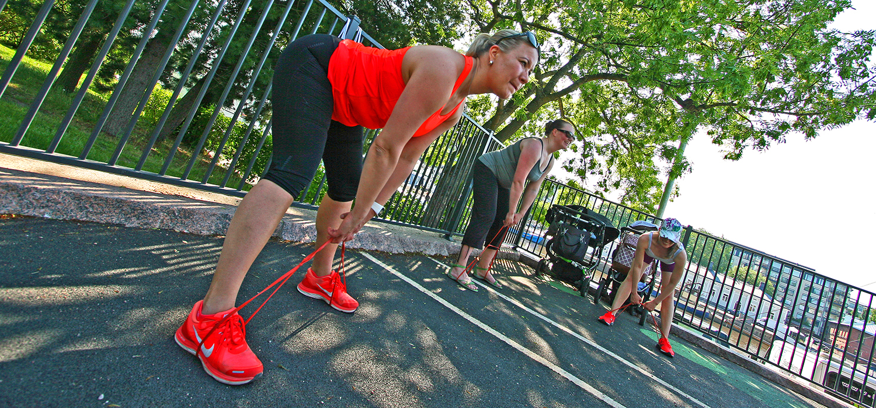
Hyvän elämän Turku! Aktiivisuus elämäntavaksi!

